Slide 1
Blind Source Separation with binary
Mask approach
Roberto Calandrini
Carlo Fortini

Slide 2
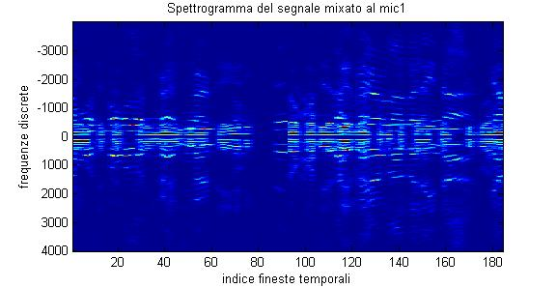
STFT/ISTFT
La STFT si rivela uno strumento
Efficace nell'affrontare un problema
Di separazione cieca di sorgenti
Audio perchè la sparsità delle sorgenti
Nel dominio tempo-frequenza è molto
Più alta di quella ottenibile con analisi
In frequenza (FFT) o nel tempo.
Attraverso analisi STFT è possibile analizzare l'evoluzione temporale dello spettro del segnale con un grado di risoluzione temporale strettamente legato al grado di risoluzione in frequenza che si desidera ottenere, poiché queste risoluzioni sono legate dal principio di indeterminazione.
Abbiamo ottenuto i migliori risultati in termini di guadagno sul SIR delle varie sorgenti con una finestra di hamming da M=512 campioni, con avanzamento M/4.
La ricostruzione senza errore dei segnali dopo il filtraggio con maschere binarie è garantita dal rispetto dei vincoli imposti dal metodo Overlap and ADD.

Slide 3
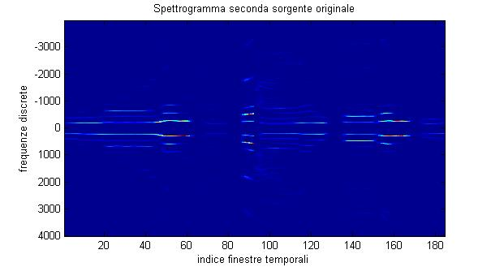
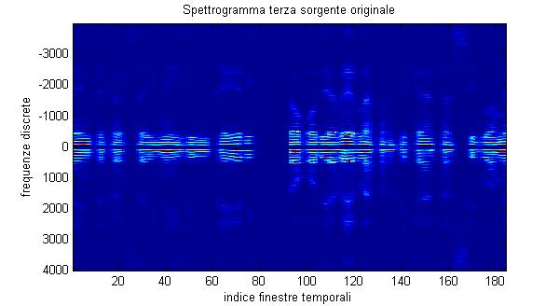
Presentazione del metodo
Nell'implementazione del metodo di separazione cieca di sorgenti audio con maschere binarie si sono fatte assunzioni abbastanza stringenti :
I segnali provenienti dalle sorgenti durante la propagazione ai microfoni subiscono solo un ritardo puro, senza attenuazioni
Si assume valida l'ipotesi di sparsità delle sorgenti presenti nel segnale mixato ai microfoni, se analizzato nel dominio tempo-frequenza (STFT), si suppone dunque di avere 1 sola sorgente dominante per ogni bin tempo-frequenza

Slide 4
Estrazione delle features
Se le sorgenti sono sufficientemente sparse nel dominio tempo-frequenza, la separazione può essere effettuata per ognuna di queste attraverso l'isolamento dei bin tempo-frequenza dove ognuna è dominante, ponendo zero altrove, e ricostruendo ogni sorgente nel tempo attraverso ISTFT (Overlap/Add).
Per determinare l'appartenenza di ogni bin tempo-frequenza ad una piuttosto che ad un'altra sorgente è necessario determinare delle caratteristiche (features) geometriche, tali che l'esame dei valori di queste per ogni bin permetta la classificazione. Nel nostro elaborato si è scelto di utilizzare un vettore delle features composto da 2 elementi:
Rapporto dei moduli delle STFT del segnale mixato al microfono 1 e al microfono 2
Rapporto delle fasi delle STFT del segnale mixato al microfono 1 e al microfono 2, normalizzato con opportuni coefficienti che verranno spiegati in seguito
$\underline{Θ}\left(f,t\right)=\left[\left|\underset{2}{x}\left(f,t\right)\right|\left|\underset{1}{x}\left(f,t\right)\right|, arg\right]$

Slide 5
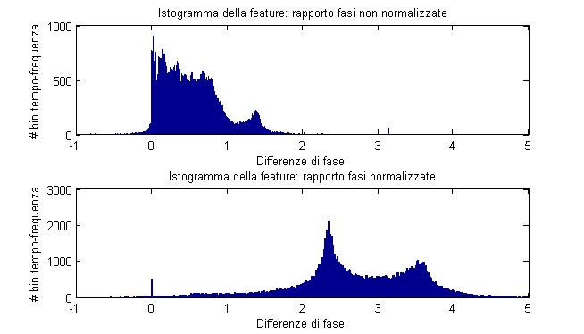
Clustering
Nel caso in esame l'estrazione e normalizzazione delle features è strettamente legata al metodo di clustering utilizzato, il metodo k-means. Questo metodo presuppone che il vettore abbia una matrice di covarianza pari alla matrice identità, ovvero che tutte le features che contiene siano incorrelate e con uguale varianza. Il metodo k-means effettua la classificazione in base a queste ipotesi iniziali, dunque se le features estratte non le rispettano, devono essere normalizzate in modo da poter utilizzare fruttuosamente il k-means.
$\underline{Θ}\left(f,t\right)$

Slide 6
Dall'osservazione degli istogrammi è chiaro come la capacità di separazione delle sorgenti della feature “rapporto delle fasi normalizzato” sia decisamente superiore a quella della feature “rapporto delle fasi non normalizzato”:
Nell'istogramma della feature normalizzata è facile distinguere i 3 picchi corrispondenti agli sfasamenti subiti dai 3 segnali originali per la diversità di percorso geometrico compiuto per arrivare al microfono 1 e 2; è in questo senso che le feature contengono informazioni geometriche, poiché è in base a queste che avviene la separazione,e queste dipendono dal posizionamento di sorgenti e microfoni
La feature “rapporto dei moduli” nel nostro elaborato non apporta praticamente informazione poiché la distanza di percorso tra i microfoni è minima, tale da non rendere rilevante l'attenuazione dovuta alla propagazione, che dunque non è stata tenuta in conto nella modellizzazione del processo fisico di mixing dei segnali ai microfoni.
L'unica feature abbastanza sensibile anche a distanze di percorso minime è la fase, poiché tiene traccia delle variazioni di percorso comparabili alla lunghezza d'onda, che in questo caso dato un campionamento a 8Khz, è pari per il Nyquist a 8.5 cm; la vera informazione è contenuta negli sfasamenti di frazioni di metà lunghezza d'onda del segnale, ovvero in un range di fasi che spazia da 0 a
$Π$

Slide 7
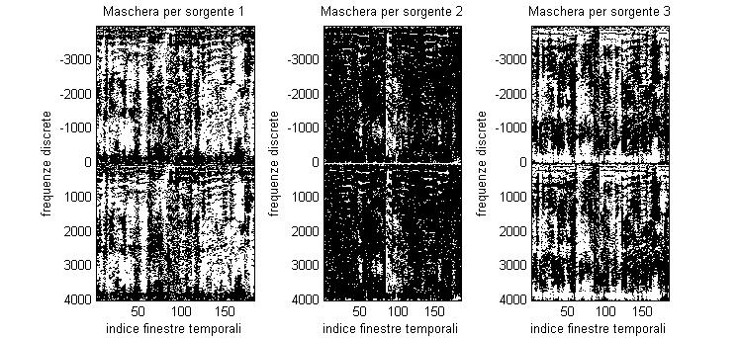
Maschere binarie/Ricostruzione
Il metodo di separazione cieca dei segnali oggetto di questo elaborato, necessita ricapitolando dei passi precedenti:
Analisi nel dominio tempo-frequenza (STFT dei segnali ai 2 microfoni)
Estrazione di features geometriche rilevanti per la massima separabilità delle sorgenti
Classificazione delle features conoscendo il numero di sorgenti da estrarre
L'ultimo passo è la creazione di maschere binarie sulla base della classificazione dei bin tempo-frequenza effettuata dal k-means: ogni bin è assegnato ad una delle sorgenti, quella dominante in quel bin tempo-frequenza.

Slide 8
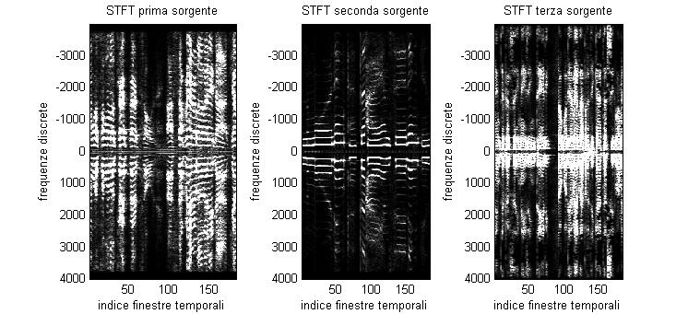
A questo punto è facile implementare un algoritmo che crei maschere contenenti :
1 se il bin appartiene alla sorgente oggetto dell'estrazione (una delle tre, non si può conoscere a priori quale sarà, sarà possibile farlo successivamente ma solo conoscendo i segnali sorgenti originali..)
0 se il bin non appartiene alla sorgente oggetto dell'estrazione
Viene creata una maschera per ogni sorgente, dopodichè queste vengono applicate alla STFT di uno dei segnali mixati (microfono 1 o 2), in modo da estrarre da questo la STFT delle varie sorgenti, ed ottenere i segnali sorgenti ricostruiti nel tempo attraverso ISTFT.

Slide 9
Performance
Come anticipato precedentemente, è utile capire quanto la classificazione è andata a buon fine, e se ci sono cause legate alla disposizione geometrica di sorgenti e sensori collegate alla qualità della separazione.
Diventa necessario procurarsi un indice del guadagno che il processo si separazione via maschere binarie ha introdotto, in termini di SIR (Signal to Interference Ratio).
Si definiscono:
SIRin= rapporto segnale/interferenti nel segnale mixato che arriva ai microfoni, prima del processing
SIRout= rapporto (segnale ricostruito)/interferenti post-processing
G=guadagno=SIRout – SIRin
Attraverso analisi della correlazione tra segnale ricostruito e segnali originali sorgenti, si può capire a quale sorgente corrisponde ogni segnale ricostruito, ed è possibile calcolare il guadagno apportato dall'algoritmo di separazione ad ogni sorgente; se le sorgenti sono disposte ad angoli abbastanza distanti tra loro, si riescono a raggiungere guadagni anche di 20dB.
Di seguito vengono riportati alcuni grafici di confronto tra STFT del segnale mixato, ed STFT delle varie sorgenti separate, corredate dal valore di guadagno.

Slide 10
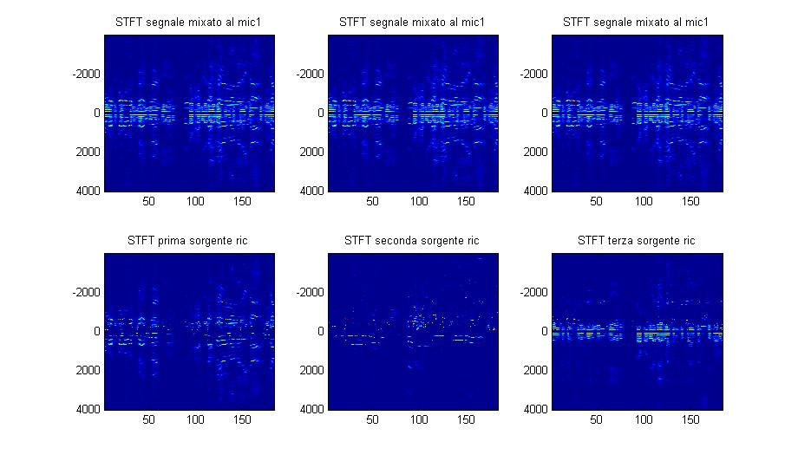
G1=11.81
G2=22.62
G3=17.15

